Slide 1
Le dispositif plus de maitres que de classes Quésako ?

Slide 2
Plus de maitres que de classes CADRE NATIONAL
Le dispositif "plus de maîtres que de classes" a pour objectif de prévenir la difficulté scolaire, en permettant de nouvelles organisations pédagogiques, au sein même de la classe pour mieux remédier aux difficultés d’apprentissage et conduire chaque élève à la maîtrise des compétences de base, dans le cadre du socle commun.
Le dispositif est fortement innovant : ce n’est pas le seul maître surnuméraire qui doit aider les élèves, mais l’ensemble de l’équipe pédagogique. "Plus de maîtres que de classes", ce n’est pas "un maître en plus dans l’école". L’enseignant supplémentaire n’est pas et ne doit pas être le spécialiste des élèves en difficulté. La priorité doit être donnée au co-enseignement dans la classe, à l’action articulée et conjointe des enseignants, pour aider aux apprentissages de tous les élèves.
Pour suivre et accompagner le déploiement du dispositif, un comité national de suivi a été installé le 31 janvier 2014.
Information - Najat Vallaud-Belkacem - 27/08/2015

Slide 3
Le projet pédagogique
Le projet rédigé par l'équipe pédagogique sous l'autorité du directeur d'école est validé par l'inspecteur de l'éducation nationale (IEN) chargé de la circonscription. Ce projet est inscrit dans le projet d'école comme une réponse à la difficulté scolaire ; il fait l'objet d'une présentation en conseil d'école.
Extrait de la circulaire n° 2012-201 du 18-12-2012, Dispositifs plus de maîtres que de classes
Chaque école destinataire d'un poste doit avoir rédigé au préalable un projet présentant des objectifs de progrès des élèves ainsi que les modalités de leur prise en charge. Ce projet prend appui sur des indicateurs internes (résultats, maintiens, par exemple) mais aussi externes à l'école (réussite au collège, illettrisme)
Extrait de la circulaire de rentrée 2014 , Annexe 11
Un des principes pour un bon fonctionnement :
- La formalisation écrite des projets (nécessité d’une mémoire du dispositif, type journal de bord)
Extrait du Rapport du comité national de suivi du dispositif « Plus de maîtres que de classes » sept 2015

Slide 4
Le projet pédagogique
Les caractéristiques de l’école ;
L’identification des besoins sur le cycle 2 en priorité ;
La définition des axes prioritaires en lien avec le projet de réseau / d’école ;
L’articulation entre les dispositifs de l’école (PDMQC, APC, RASED ,aides humaines, NAP, partenaires, aides extérieures);
L’organisation pédagogique : l’emploi du temps du maitre supplémentaire ;
La réalisation de fiches actions
Les indicateurs pour évaluer le dispositif
Projet pédagogique POLOGNE

Slide 5
Le projet pédagogique et sa déclinaison au sein de l’école
Organisation de l’emploi du temps du M+

Slide 6
Les démarches innovantes
Les prises en charge des élèves avec la présence d'un maître supplémentaire dans l'école s'organisent principalement autour de deux modèles : intervention dans la classe et prise en charge de groupes d'élèves, éventuellement dans des locaux différents. Les choix organisationnels répondent directement aux objectifs visés et aux besoins précis des élèves.
S'agissant de la présence de deux maîtres en simultané dans la classe, il s'agit d'un véritable co-enseignement qui suppose un regard croisé sur les gestes professionnels (pédagogiques et didactiques) en même temps qu'une attention portée aux obstacles rencontrés par les élèves.
Extrait de la circulaire de rentrée 2014 , Annexe 11
L’action du maître supplémentaire s’inscrit dans le quotidien de la classe et ne se substitue pas aux autres dispositifs d’aide.
Le projet de l’équipe et la « co-préparation » qui en résulte, définissent les modalités d’intervention en classe les plus pertinentes, en fonction des objectifs d’apprentissage poursuivis.
Le comité tient à souligner que ces configurations ne sont pas hiérarchisées et que leur choix est placé sous la responsabilité de l’équipe pédagogique. Quel que soit le mode d’intervention retenu, il est essentiel qu’aucun élève ne soit privé de la continuité des apprentissages réalisés en classe.
Extrait du Rapport du comité national de suivi du dispositif « Plus de maîtres que de classes » sept 2015

Slide 7
Des exemples
Axe du projet pédagogique : l’écriture
Ecole des Mureaux
CE1 « Décrire une image »
CE2 « Ecrire la suite d’une histoire »

Slide 8
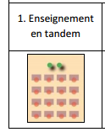
Co-enseignement
Configuration évolutives
Même espace
Même objet didactique
Interventions interdépendantes
Notes:
l’enseignement en tandem, les deux enseignants sont acteurs avec toute la classe en même temps.
Exemples : Un M lance l’activité : présentation de la tâche à effectuer et l’autre M précise les outils à disposition des élèves . En production d’écrit, un M lance la séance et un autre M note au tableau les éléments importants, collecte les mots utiles ….

Slide 9
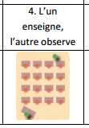
Co- présence
Les élèves : Qui ? Quoi ?Pourquoi ?
L’enseignant
Notes:
Un lance l’activité et l’autre observe des élèves . Les critères d’observation et (les élèves observés ) sont définis au préalable.
Observation des procédures des élèves en numération, en calcul

Slide 10
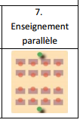
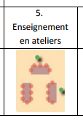
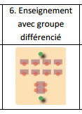
Configuration évolutives
Co-intervention
Même espace ou pas
Déconnection du temps didactique
Objets d’apprentissages qui peuvent être différents
Interactions indépendantes

Slide 11
Lecture – compréhension
Les baisers de Cornélius
Agnès De Lestrade
Charlotte Cottereau

Slide 12
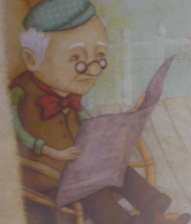

Slide 13
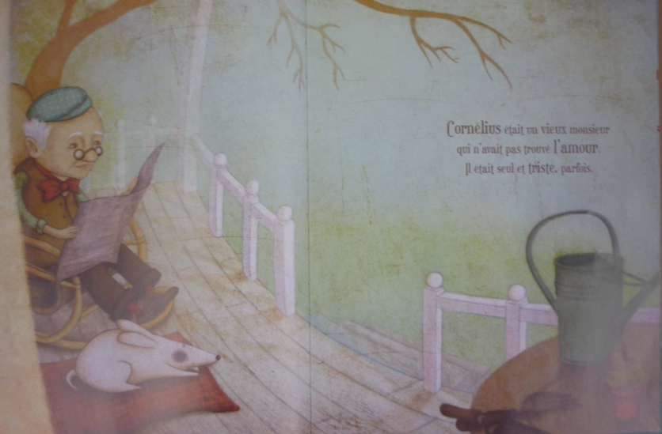

Slide 17
Le nouveau programme
Cycle 1 – GS
Attendus de fin de cycle
Comprendre des textes écrits sans autre aide que la langage entendu
Cycle 2 – CP/CE1/CE2
Attendus de fin de cycle
- Lire et comprendre des textes adaptés à la maturité et à la culture scolaire des élèves

Slide 18
Scénario pédagogique à partir d’une séquence
GS/CP Ecouter de l’écrit et comprendre : Les baisers de Cornélius,
CE1/CE2 Lecture –compréhension : Extrait de Lectorino / Lectorinette

